Slide 1

Distributed Sudoku Solver
Computação Distribuída ; 2023/2024
Pedro Matos - 102993
Hugo Castro - 113889

Slide 2
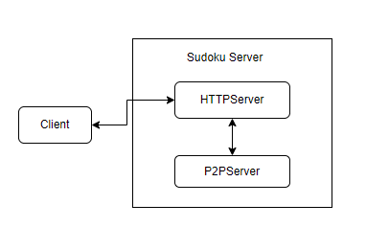
Arquitetura
Neste trabalho foi implementada a arquitetura representada na, fig.1, que é constitituida por um cliente que se conecta a um Sudoku Server.
O sudoku server é constituido por 2 componentes:
HTTPServer, este é responsavél por receber pedidos do cliente e chamar os metodos necessários do P2PServer para os poder processar e de seguida responder ao cliente com a informação correta.
P2PServer: este é o componente mais importante do projeto, sendo que é aqui que todos os pedidos que o cliente faz são processados, assim como, a comunicação entre os outros Sudoku Servers que estão conectados na rede.

Slide 3
Estratégia de resolução
A estratégia que foi implementada para resolução do problema de sudoku foi a seguinte:
Ao receber o pedido de resolução, o sudoku é enviado para todos os nós da rede onde depois o mesmo processo é realizado por cada nó.
São identificadas as células do sudoku que ainda não teem numero.
São identificados os números possiveis que cada linha ainda permite ter.
E por último, tendo os dois pontos em cima determinados, a lista de coordenadas das células vazias é iterada, sendo para cada uma delas, escolhido um número random que pertença á lista dos número possíveis da linha á qual a célula pertence.
Após o passo 4 ter iterado todas as células, a função check da classe Sudoku é chamada para verficar se a solução está correta ou não.
Passo 4 e 5 são repetidos até ao nó chegar á solução correta ou receber uma mensagem a dizer que a solução já foi encontrada por outro.

Slide 4
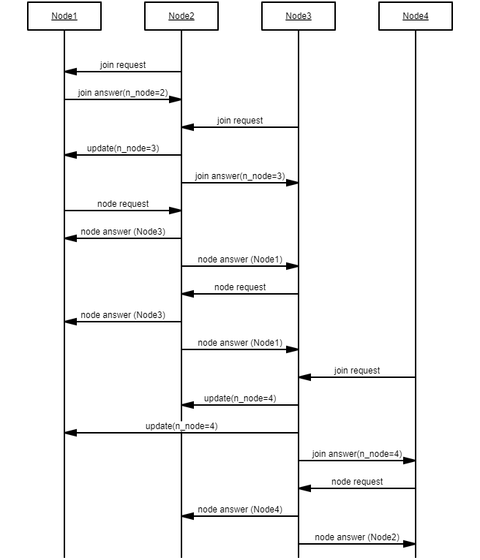
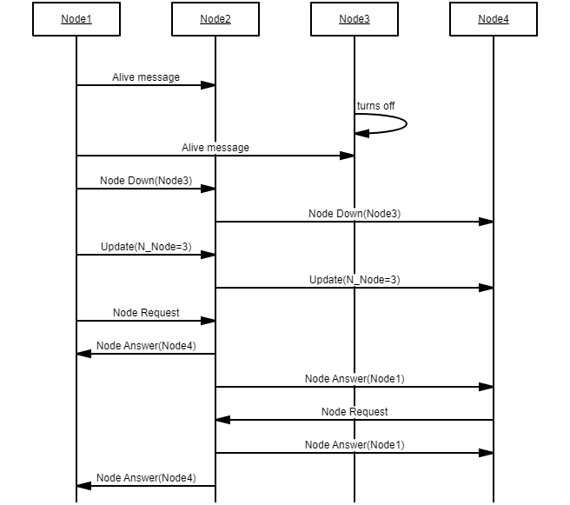
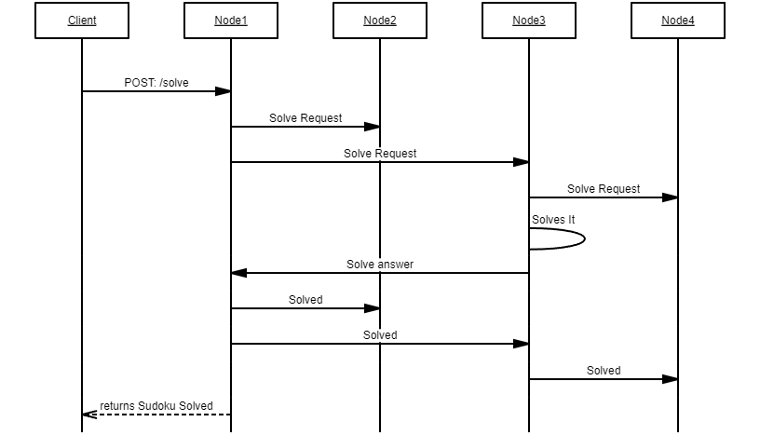
Protocolo
POST: /solve
Nó 3 sai da rede
Nós a juntarem-se á rede

Slide 5
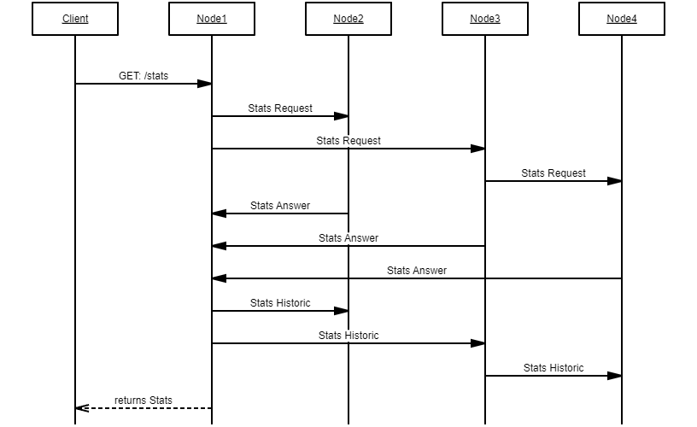
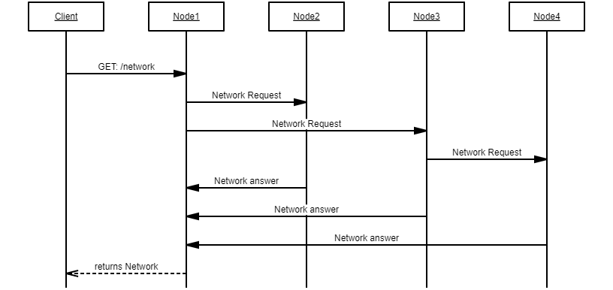
Protocolo
GET: /stats
GET: /network

Slide 6
Objetivos Cumpridos
A rede é resistente a falhas.
A rede é assincrona.
Cada nó é executado a partir da linha de comandos recorrendo a argumentos, como está pedido no guião do projeto.
A rede consegue responder a pedidos /network, /stats e /solve.

